Slide 1
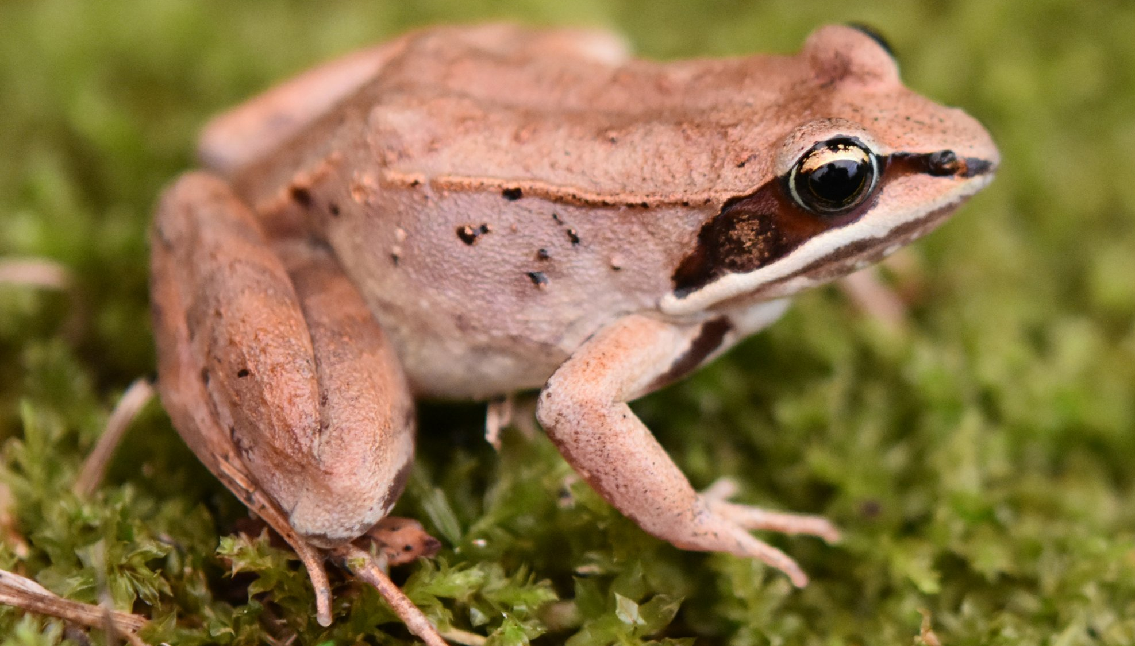
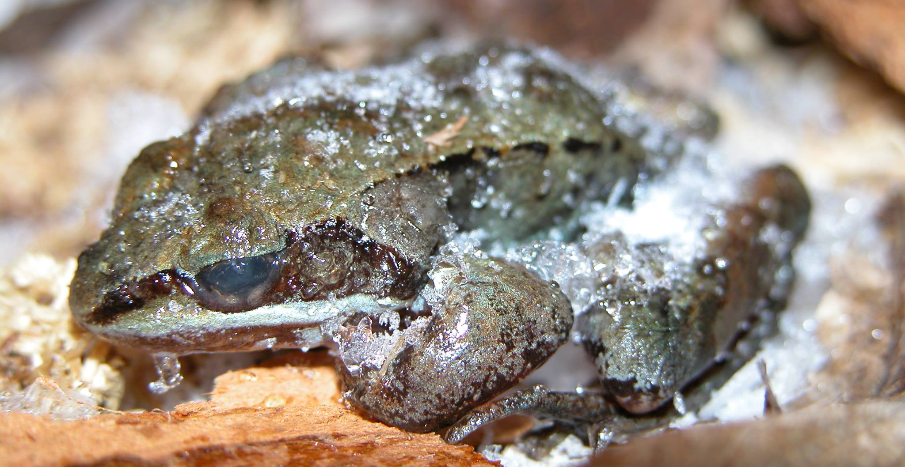
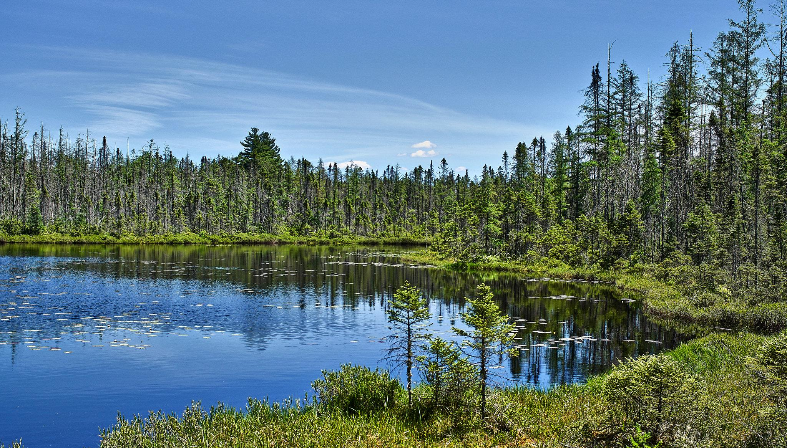
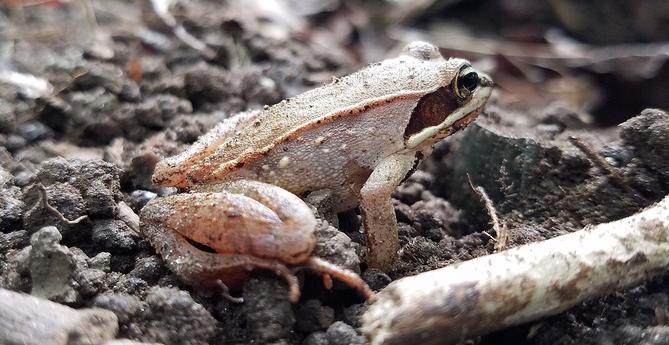
Esta es una rana de la madera.
Vive en bosques y estanques.
Las ranas de la madera viven en bosques y estanques que se congelan en invierno. Pueden congelarse por completo y despertar de nuevo durante la primavera.

Slide 2
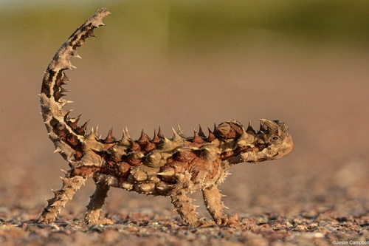
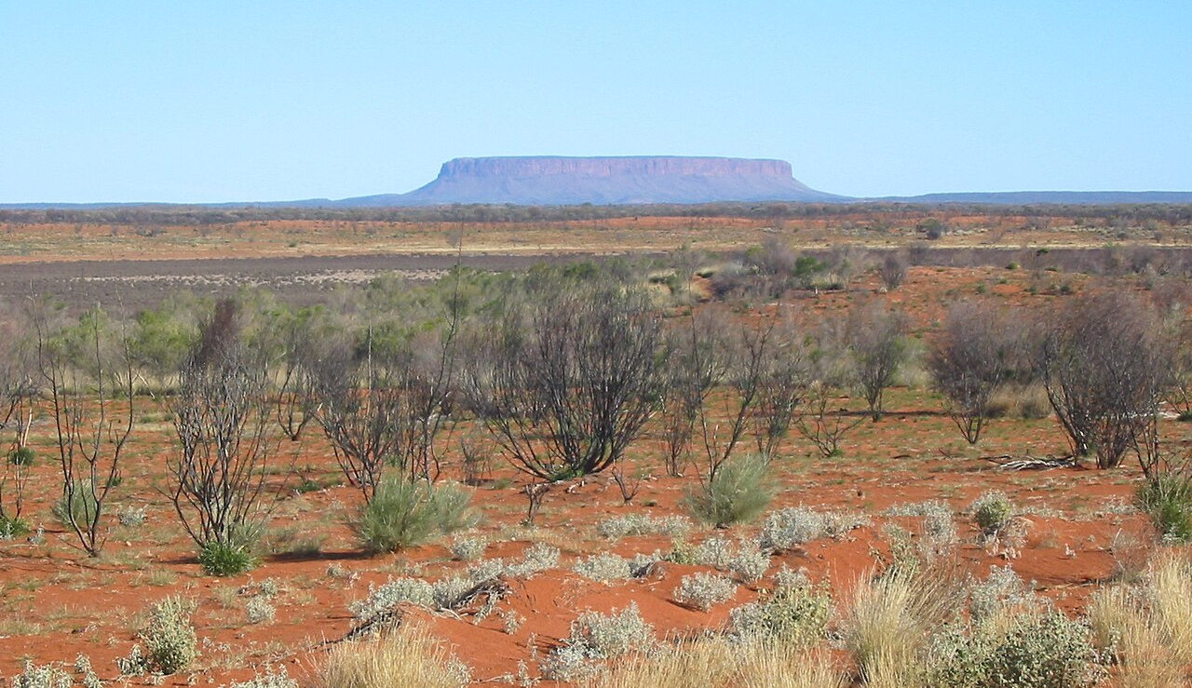
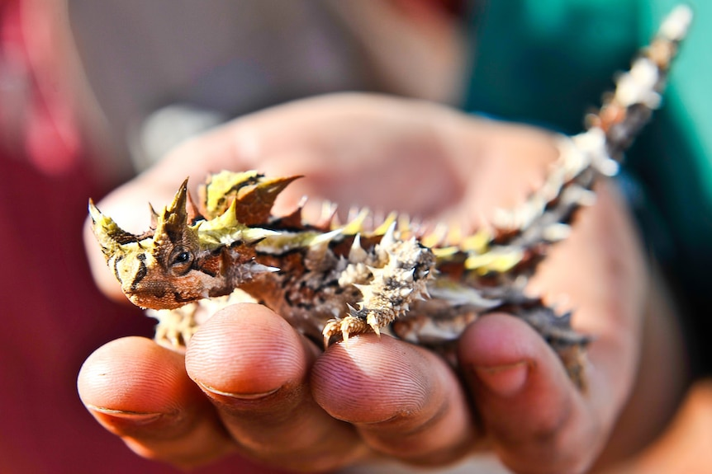
Esta es un diablo espinoso.
Vive en desiertos de Australia.
Los diablos espinosos obtienen agua usando ranuras especiales en su piel. Si pisan un charco, el agua se mueve hasta su boca a lo largo de su piel.

Slide 3
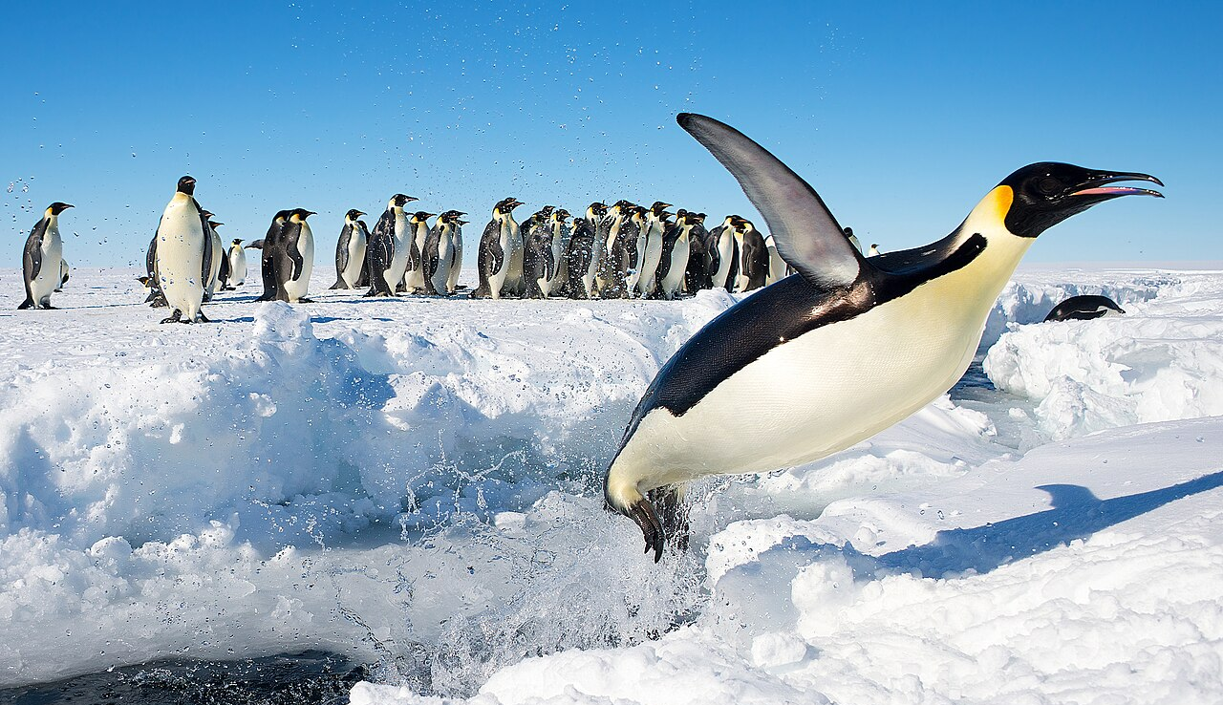
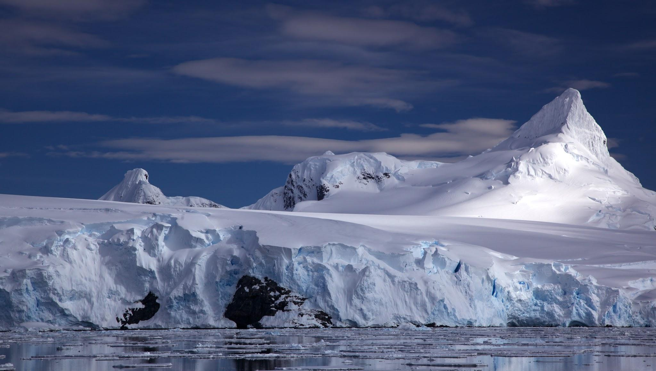
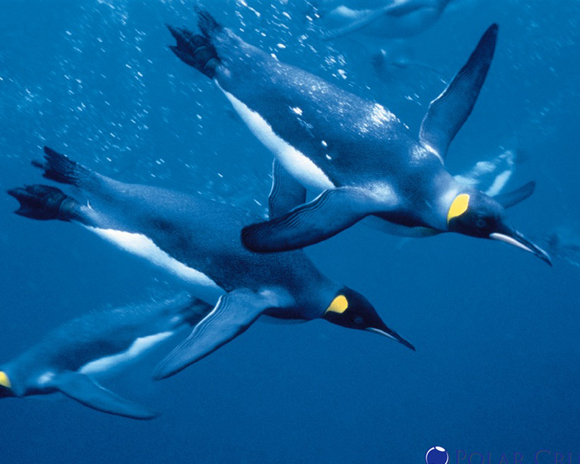
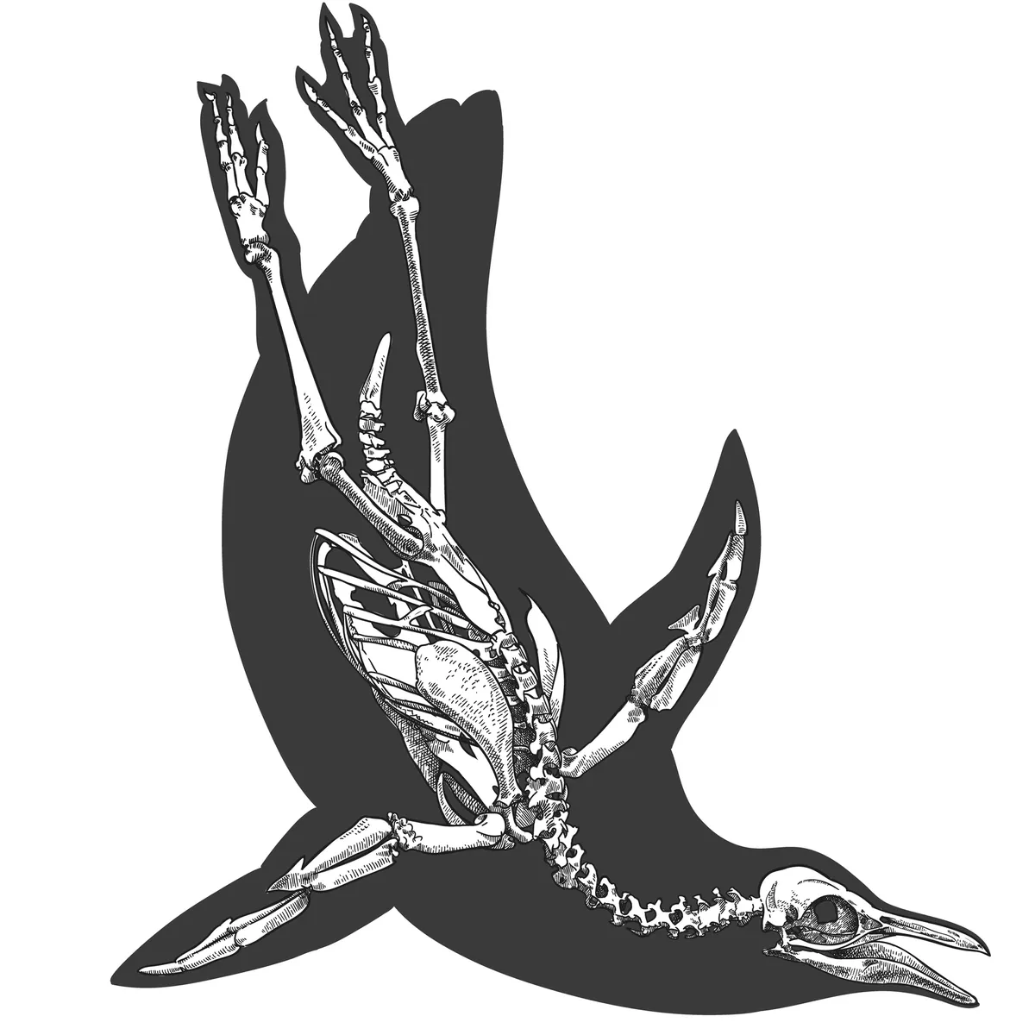
Estos son pingüinos emperador.
Viven en la Antártida.
Los pingüinos emperador viven en la Antártida, donde hace mucho frío todo el año. Se mantienen calientes con una capa gruesa de grasa, plumas cálidas, y acurrucándose juntos en grupos.

Slide 4
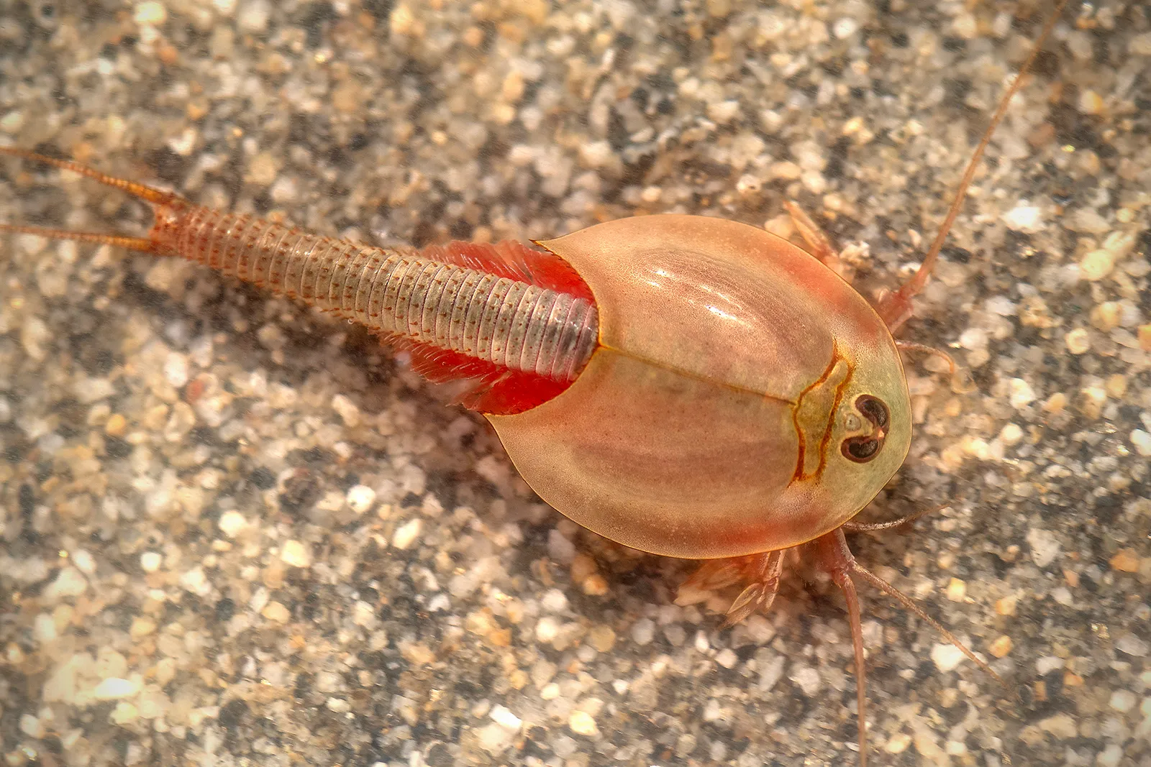
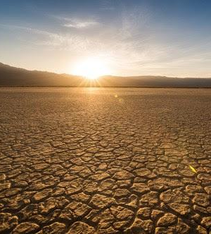
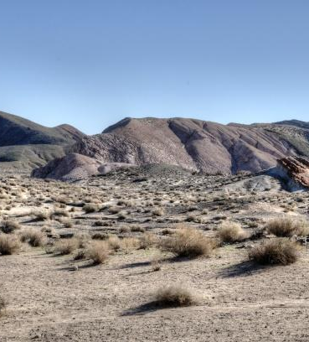
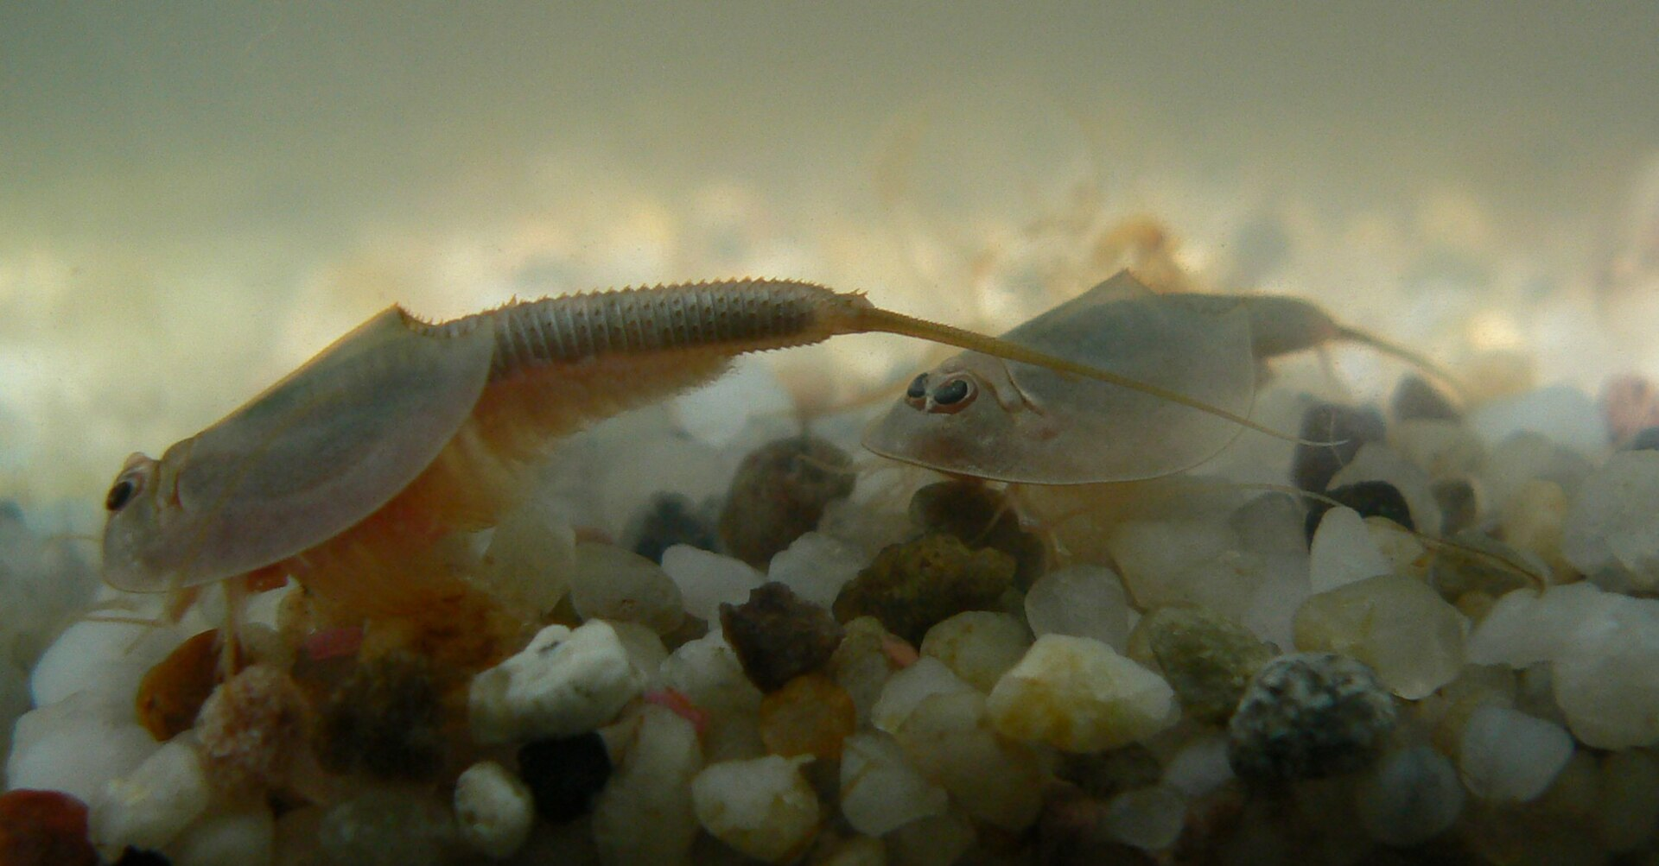
Este es un camarón renacuajo.
Vive en desiertos donde el agua se seca muy rápido.
Los camarones renacuajo tienen huevos especiales que pueden secarse. Los huevos pueden permanecer secos por muchos años hasta que llueva otra vez. Con la llegada de la lluvia, los camarones renacuajos emergen de su cascarón.

Slide 5
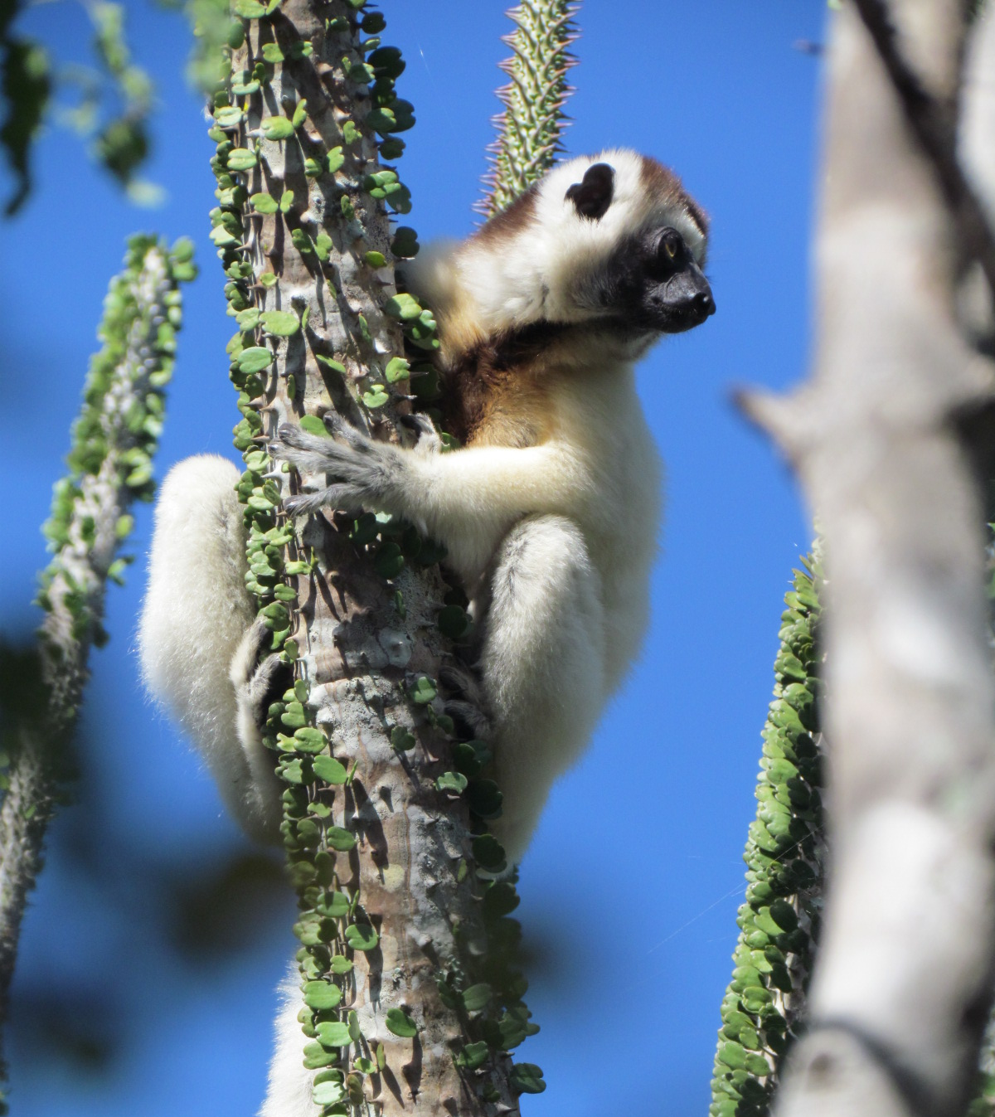
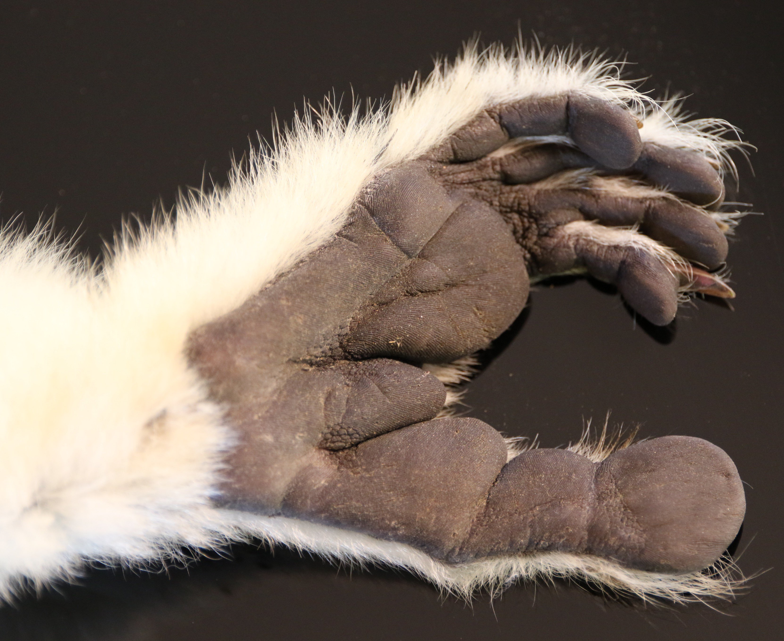
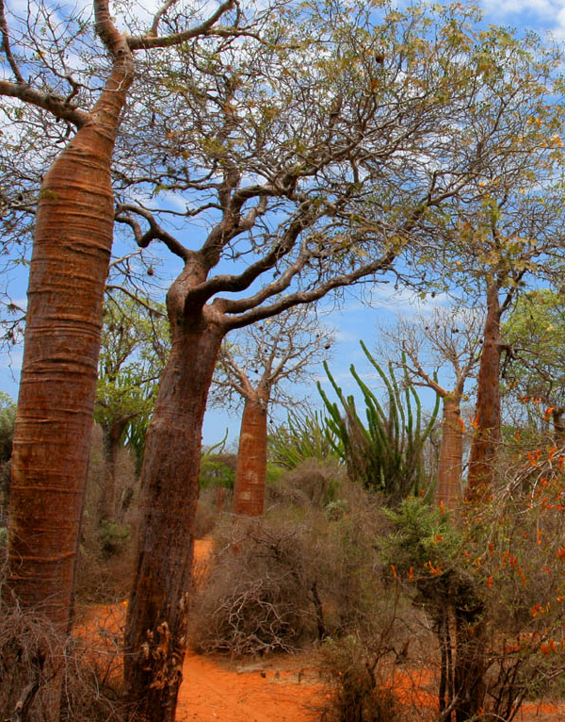
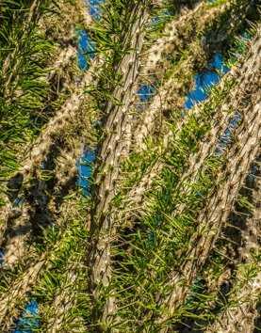
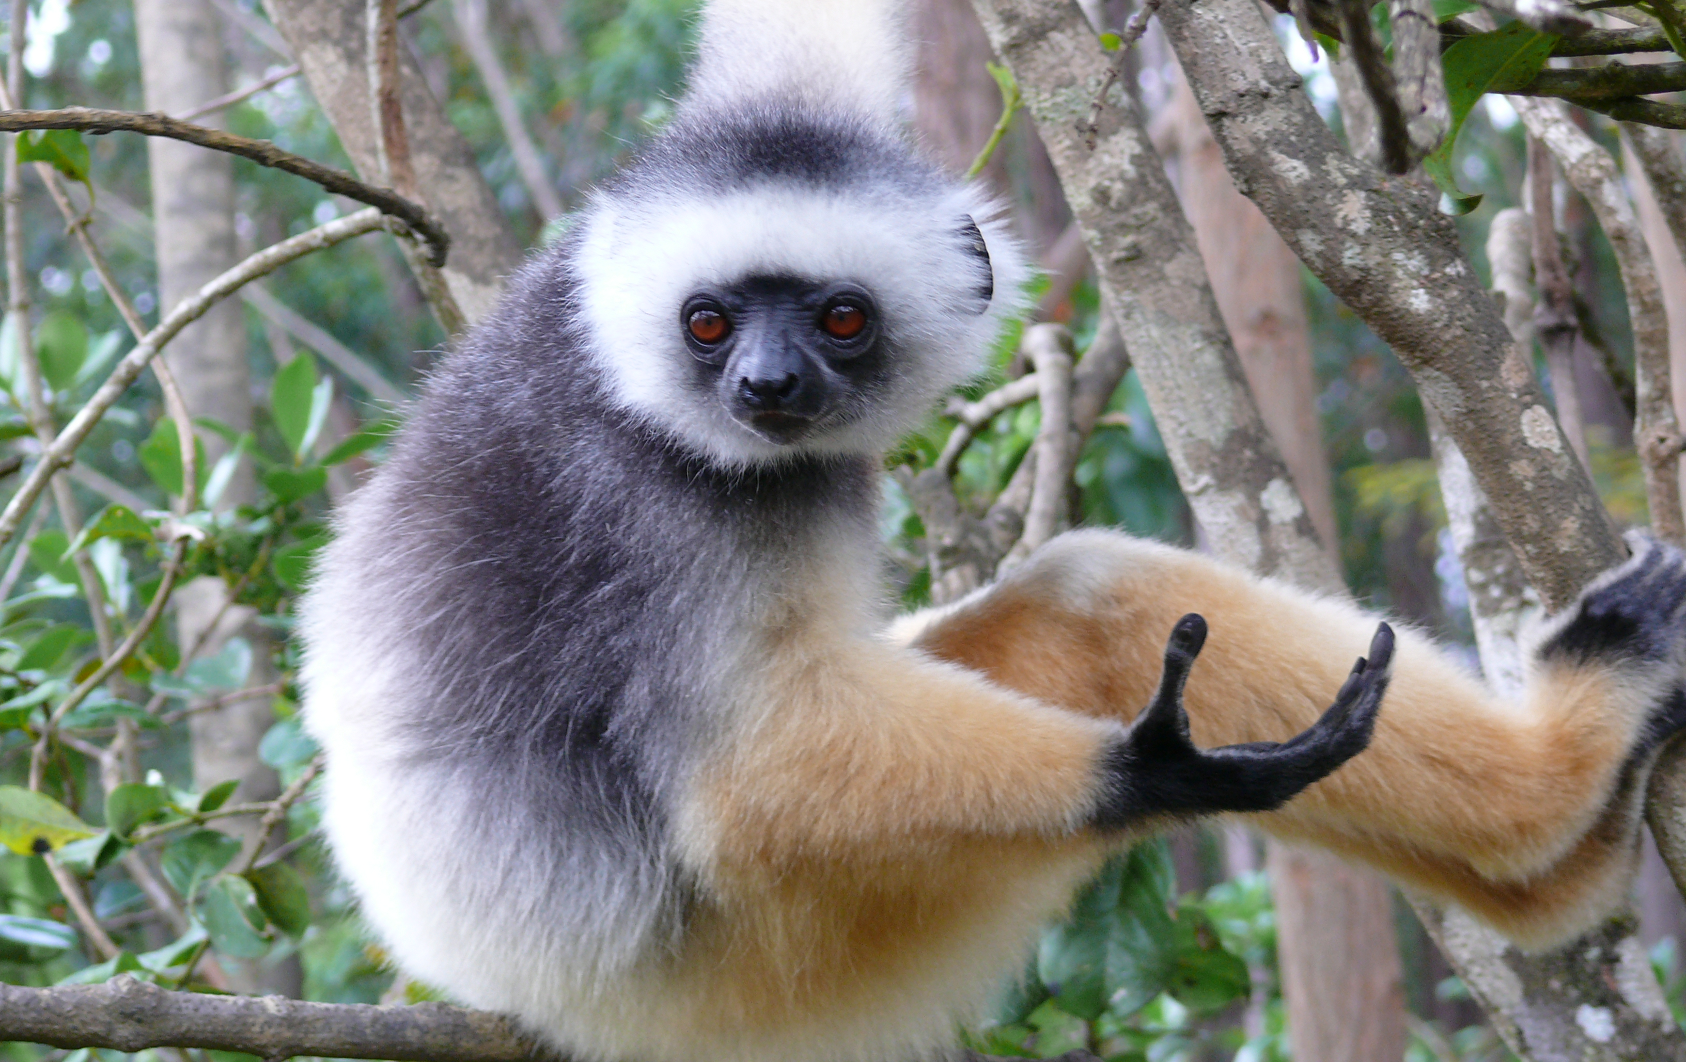
Este es un lémur sifaca.
Vive en bosques donde todas las plantas tienen muchas espinas.
Los sifacas pueden trepar árboles espinosos que la mayoría de los otros animales no pueden. Tienen almohadillas gruesas en sus manos y pies para protegerse de las espinas.

Slide 6
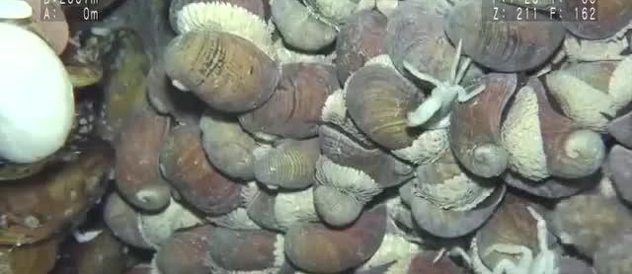
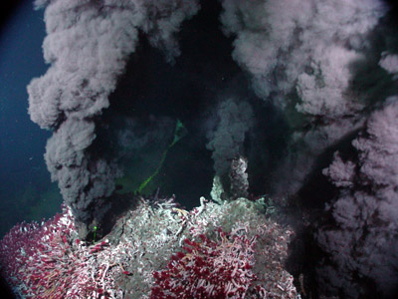
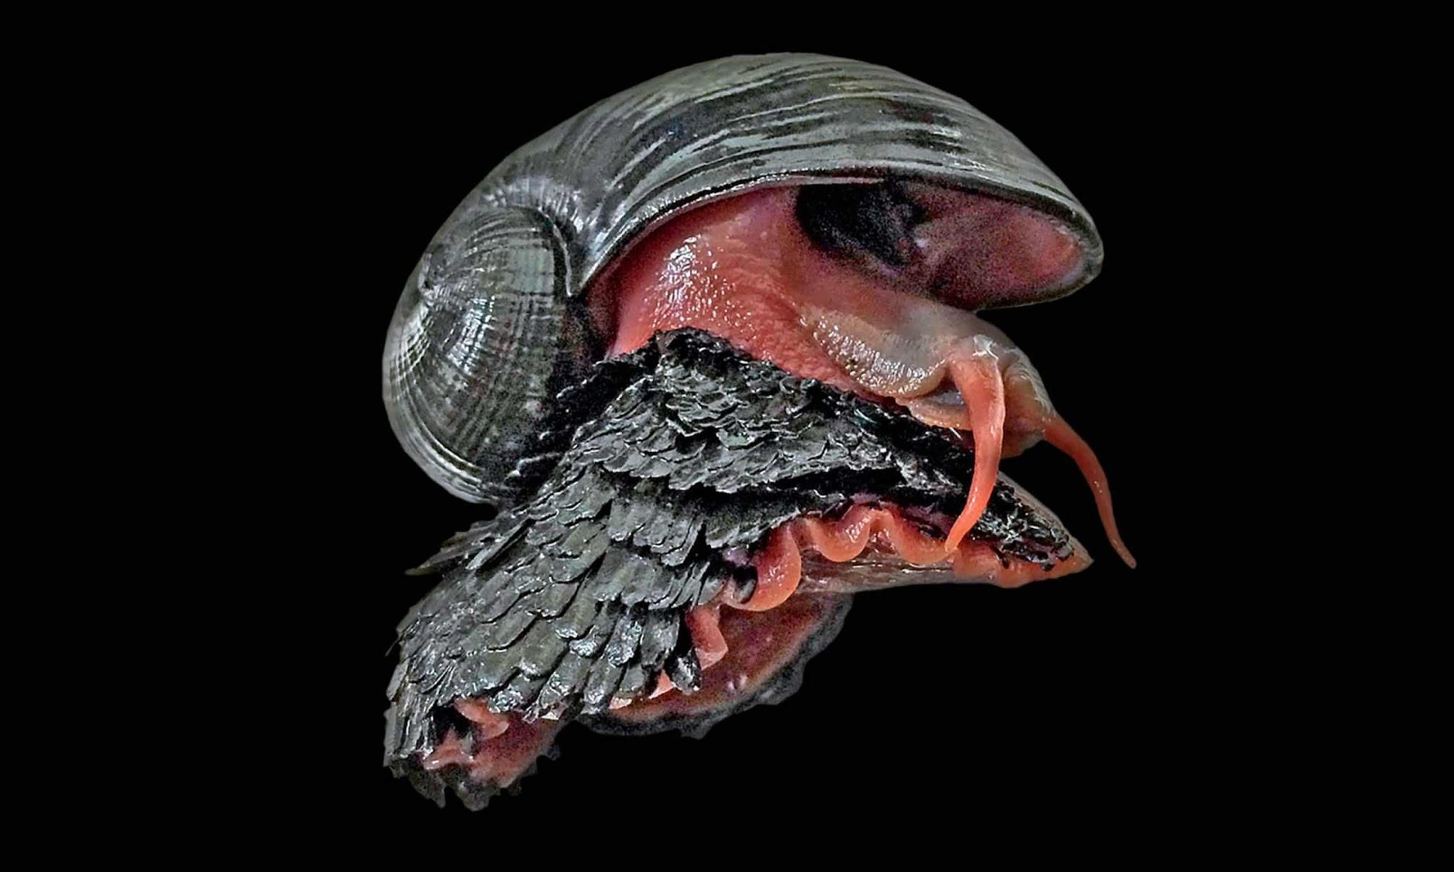
Este es un caracol volcánico.
Vive en el fondo del océano.
En el fondo del océano hay mucha presión por el agua de arriba. Los caracoles volcánicos pueden soportarlo porque tienen conchas muy resistentes hechas de hierro.

Slide 7
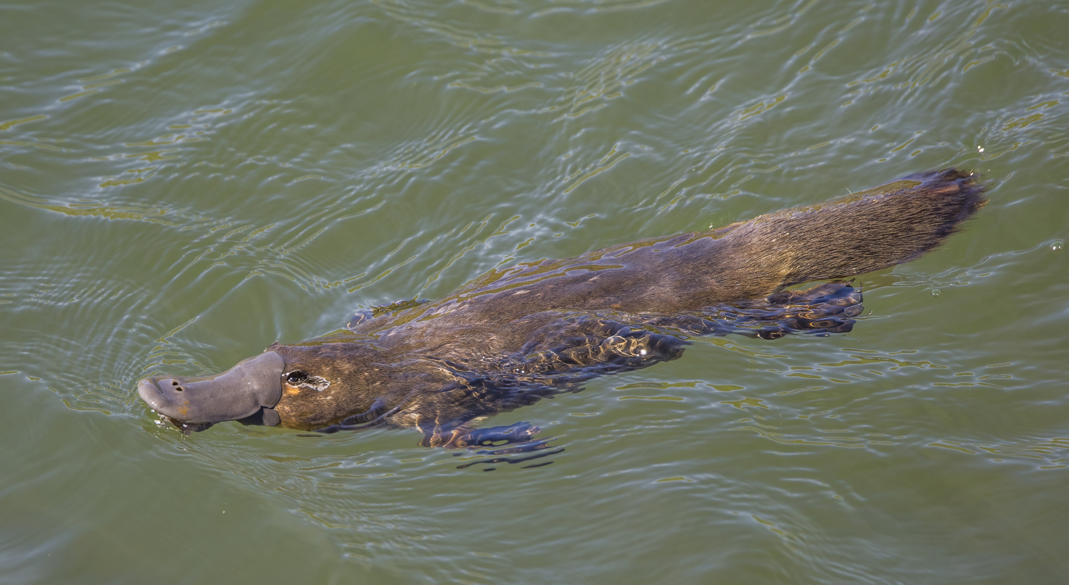
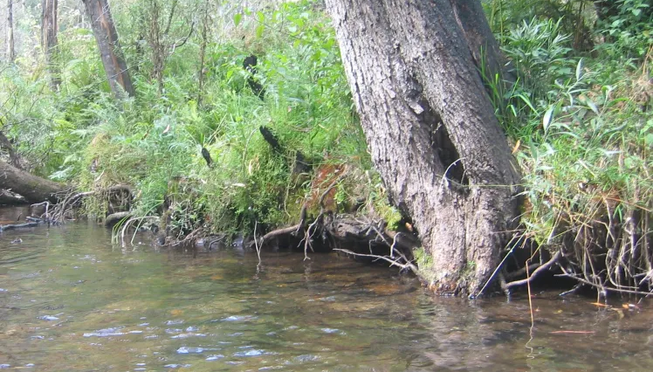
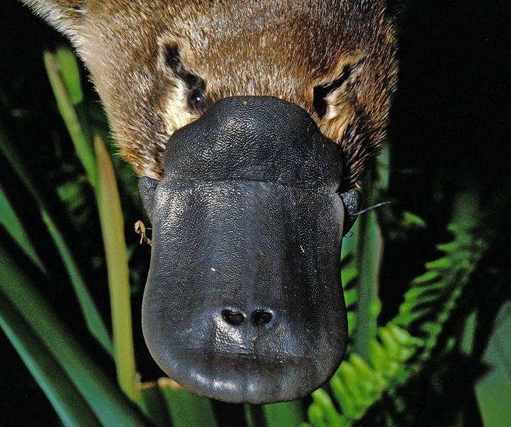
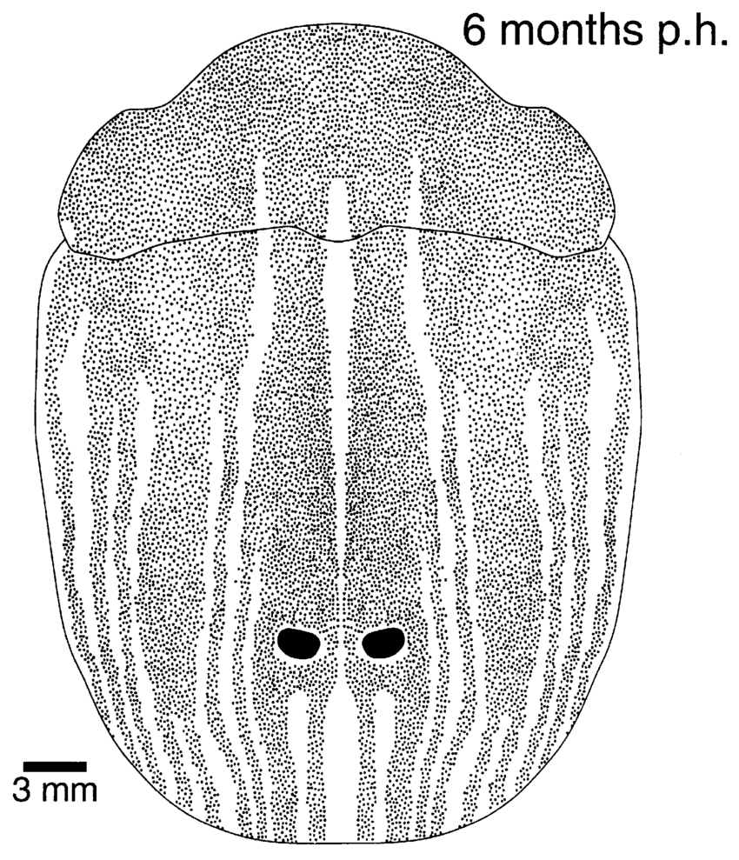
Este es un ornitorrinco.
Vive en ríos y arroyos turbios.
Los ornitorrincos viven en arroyos turbios. Tinen dificultades para ver. Encuentran su comida detectando la electricidad generada por los animales pequeños que comen. Tienen un detector especial en su pico.

Slide 8
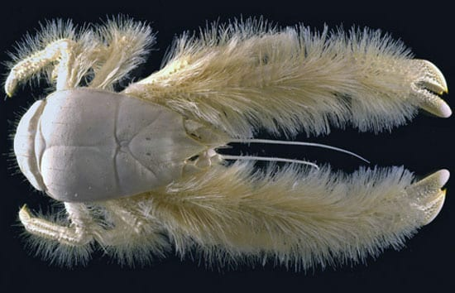

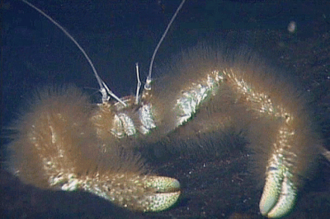
Este es un cangrejo yeti.
Vive en lo profundo del océano.
En las partes profundas del océano no hay plantas porque no hay luz solar. Algunas formas de vida en las profundidades comen bacterias en vez de plantas. Los cangrejos yeti cultivan bacterias en sus largos brazos peludos y se las comen.

Slide 9
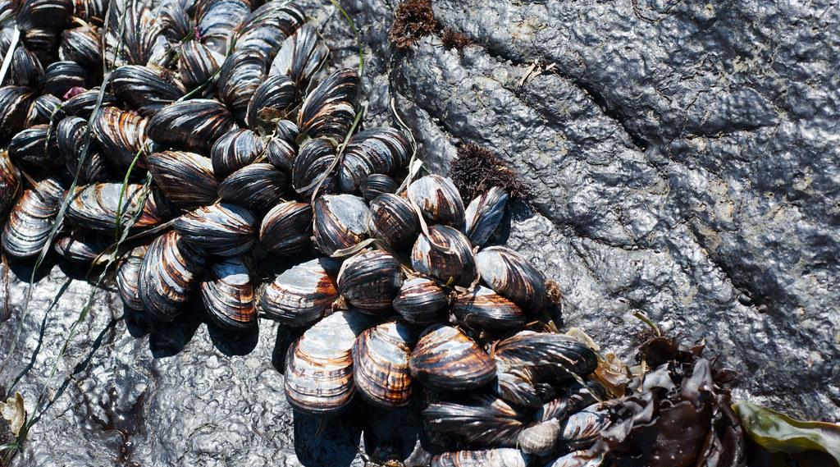
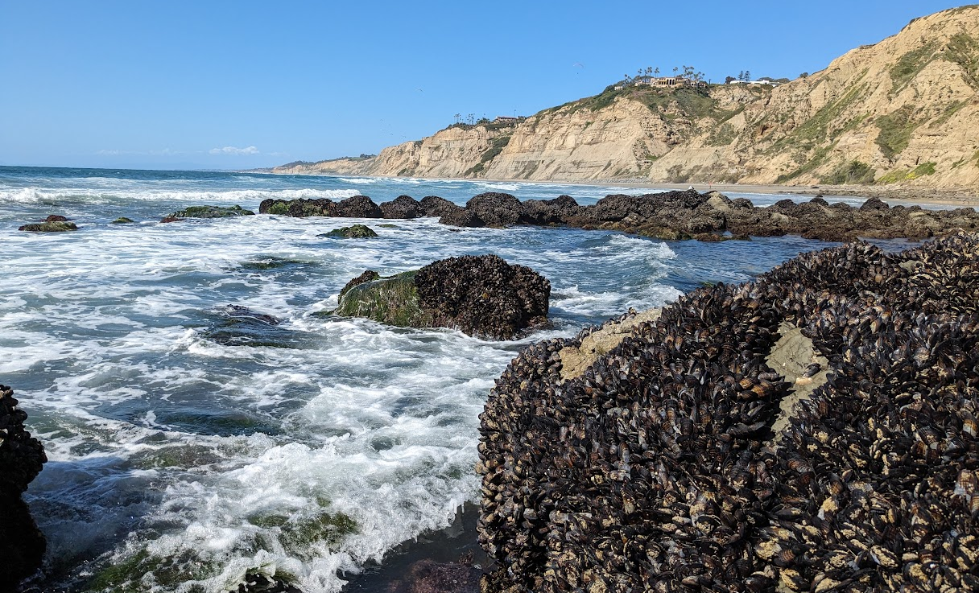
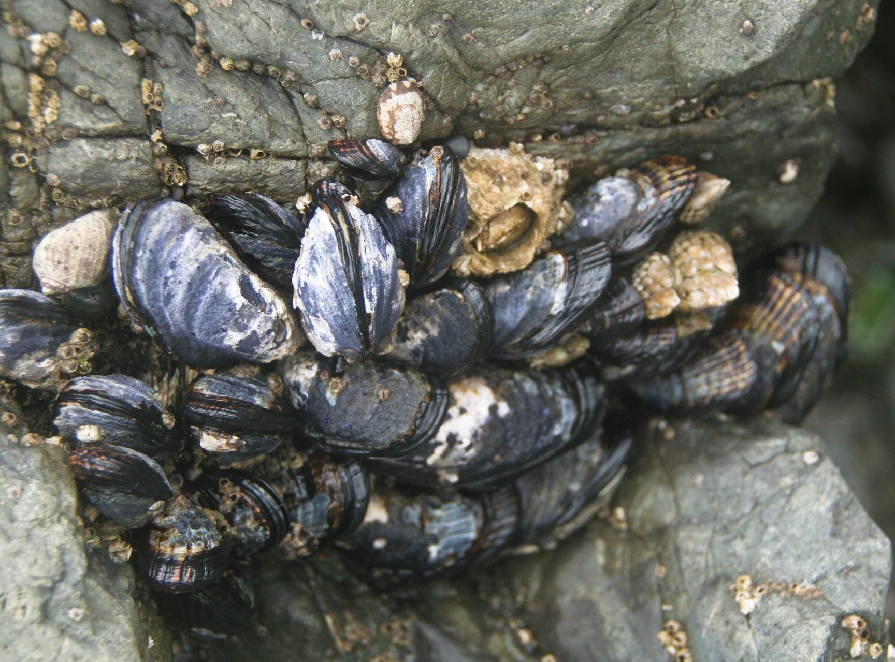
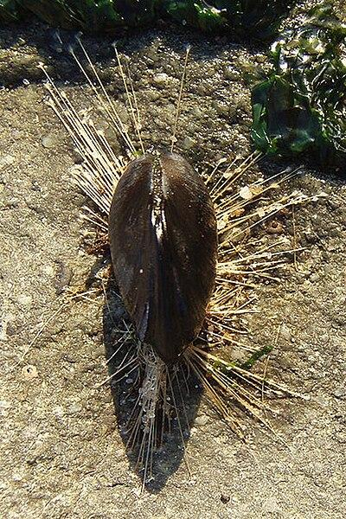
Estos son mejillones.
Viven en la costa donde las olas golpean las rocas.
Los mejillones usan muchos hilos delgados para sujetarse a las rocas y no ser arrastrados por las olas. También cierran sus conchas para no secarse cuando están fuera del agua.

Slide 10
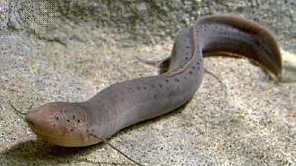
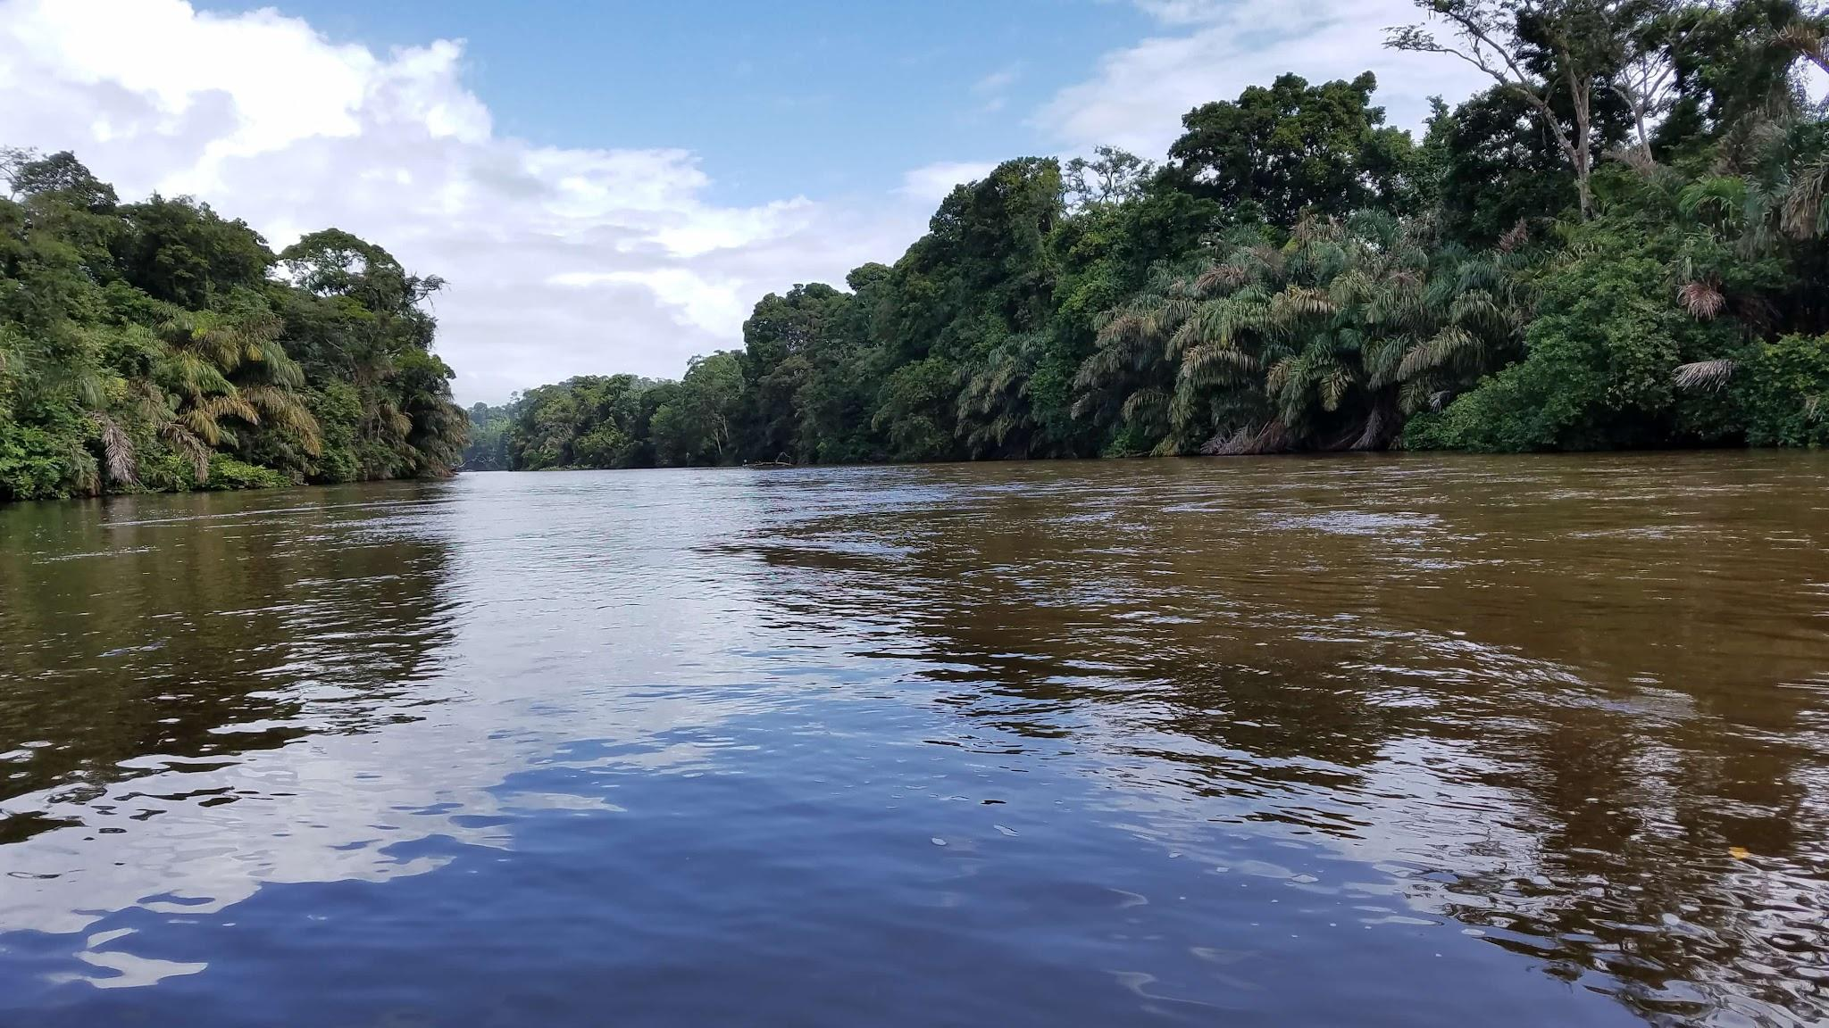
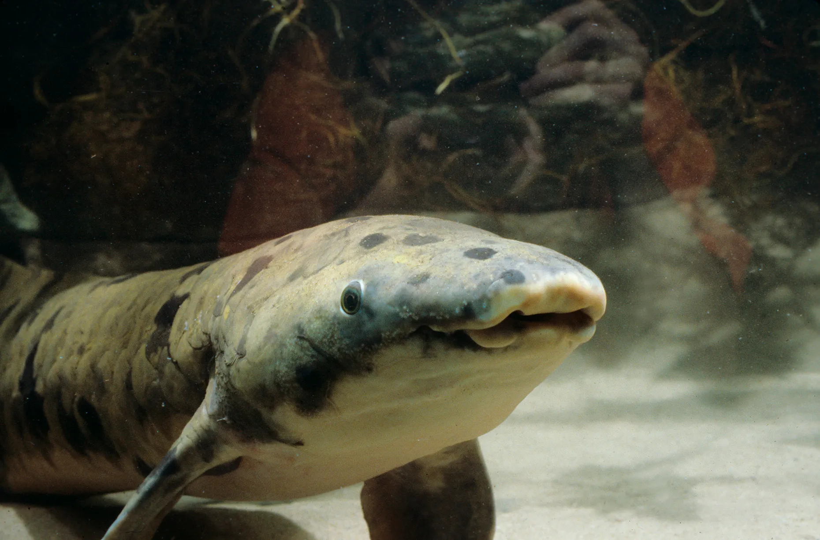
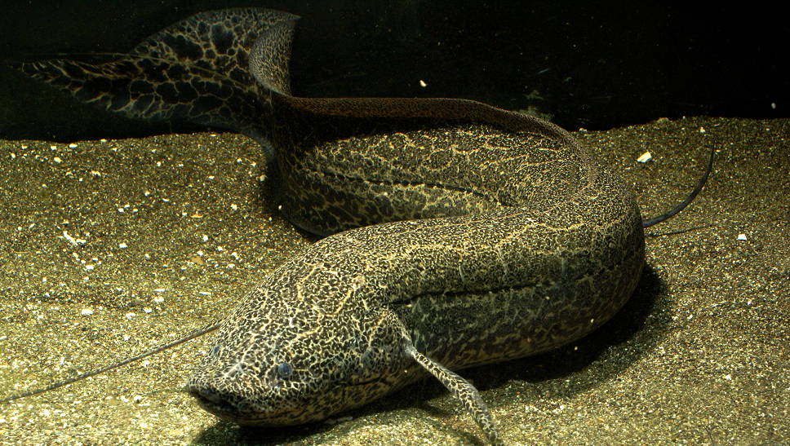
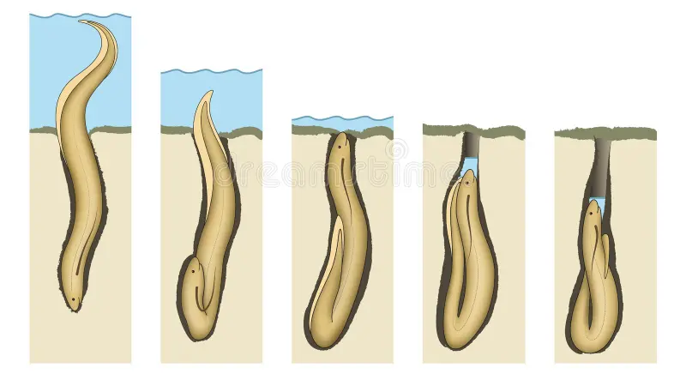
Este es un pez pulmonado.
Vive en arroyos y lagos tropicales.
Los peces pulmonados viven en arroyos y lagos que a veces se secan. Pueden enterrarse en el suelo cuando está seco, y tienen un pulmón para respirar aire.

Slide 11
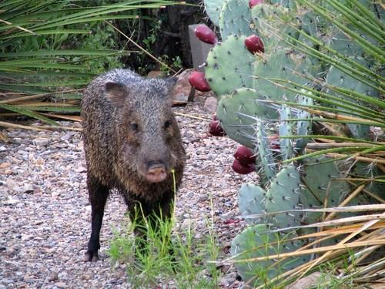
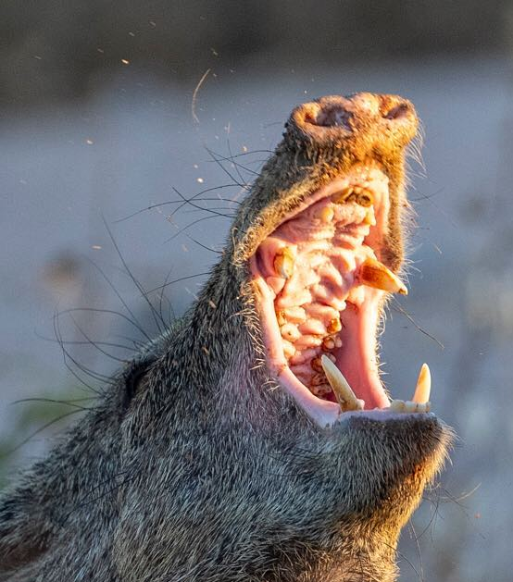
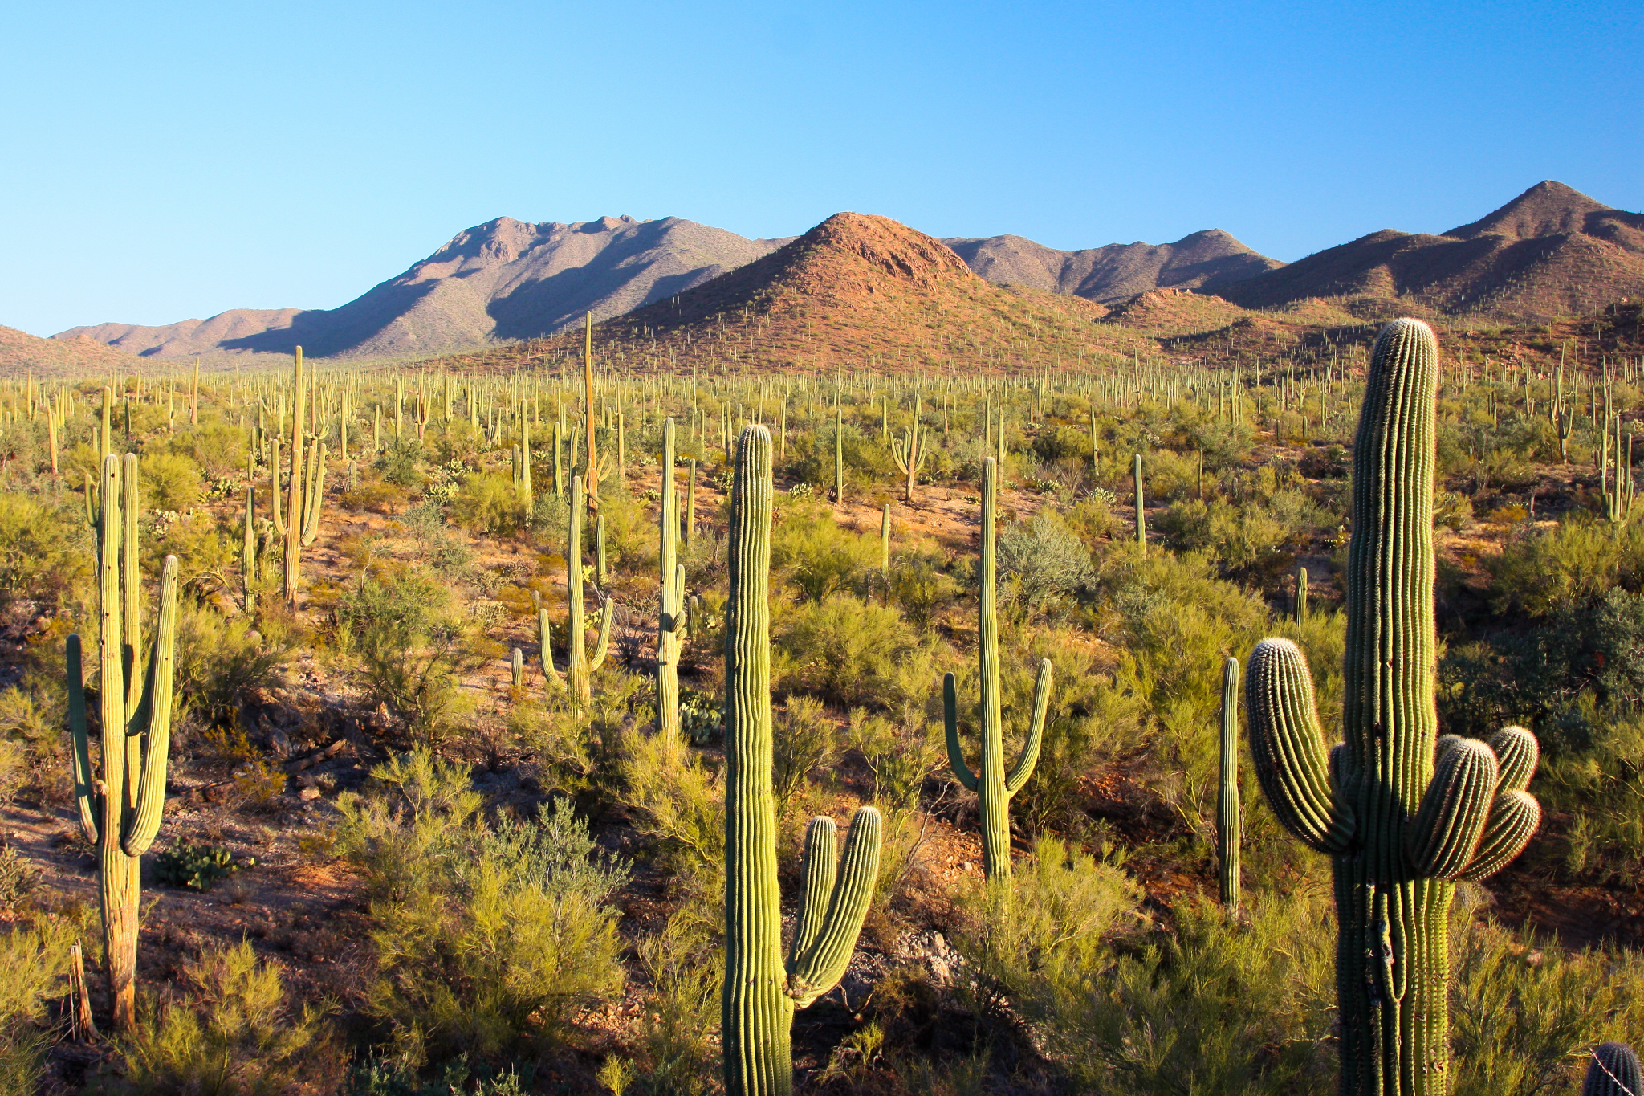
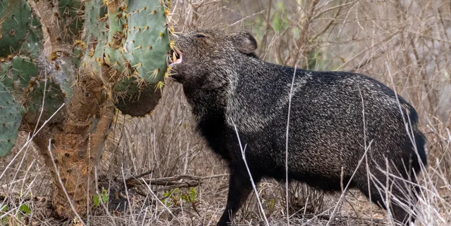
Este es un jabalí (javelina).
Vive en el Desierto de Sonora.
Los cactus almacenan mucha agua, pero tienen espinas afiladas. Las jabalinas tienen dientes grandes y piel gruesa para poder comer cactus y obtener el agua que necesitan.

Slide 12
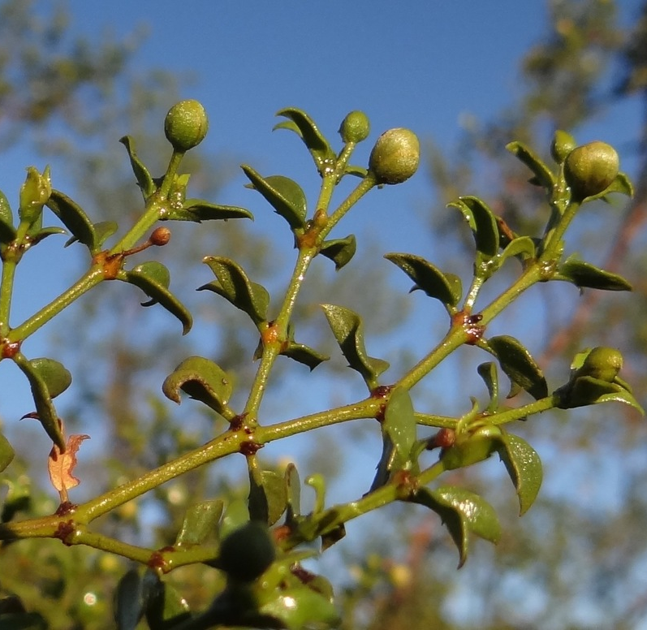
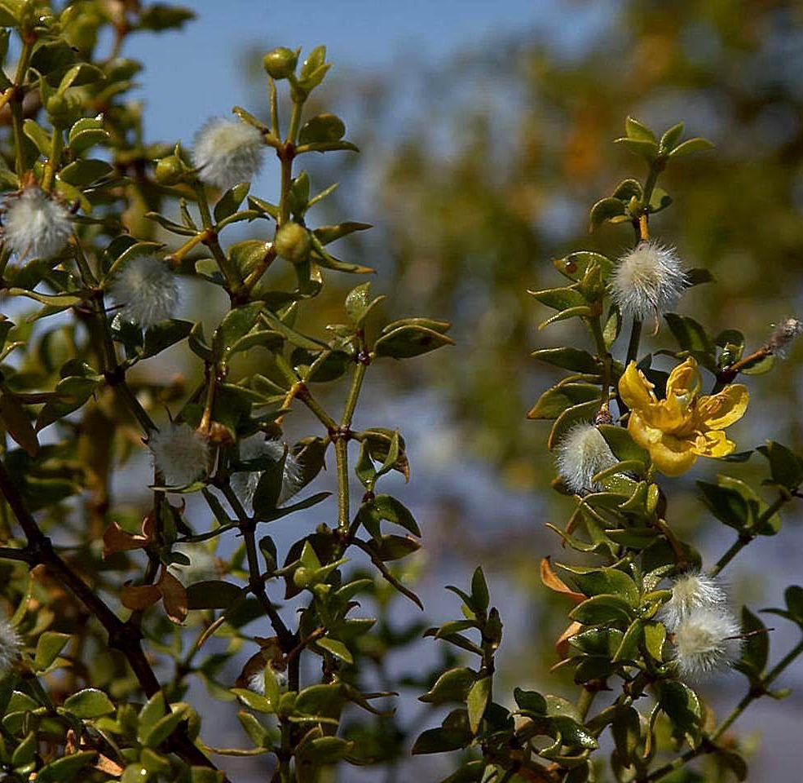
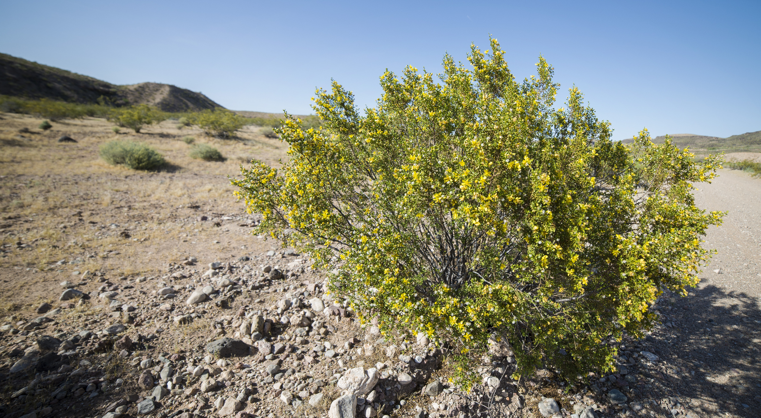
Este es un arbusto de creosota.
Vive en el Desierto de Sonora.
Las plantas pierden agua a través de sus hojas. Sin embargo, los arbustos de creosota, con sus hojas pequeñas y cerosas, minimizan esta pérdida, lo que les permite conservar agua y evitar secarse.

Slide 13
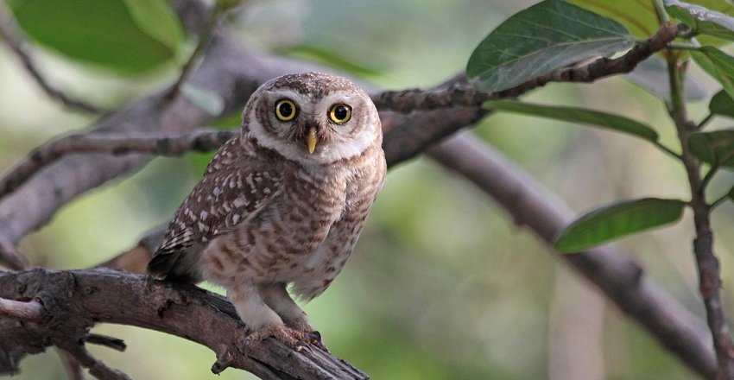
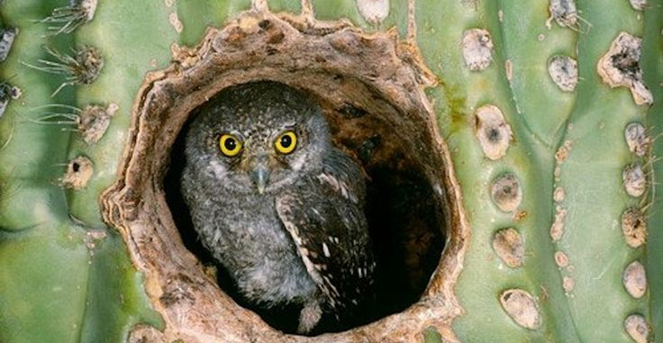
Este es un búho enano.
Vive en el Desierto de Sonora.
Los búhos enanos son búhos diminutos que viven en los agujeros de los cactus saguaro. Dentro del cactus está más fresco y los protege del sol.

Slide 14
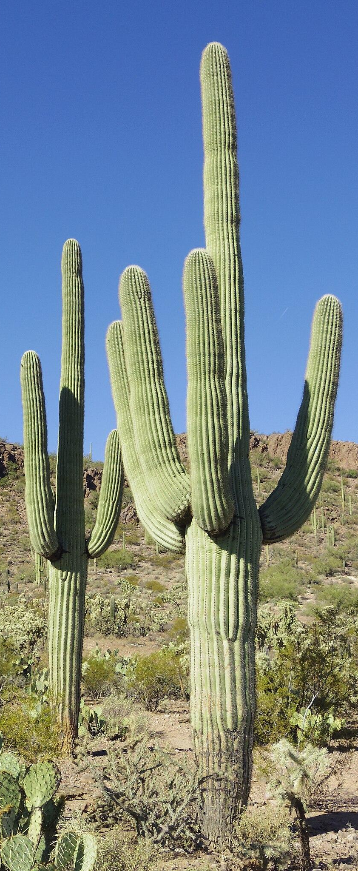
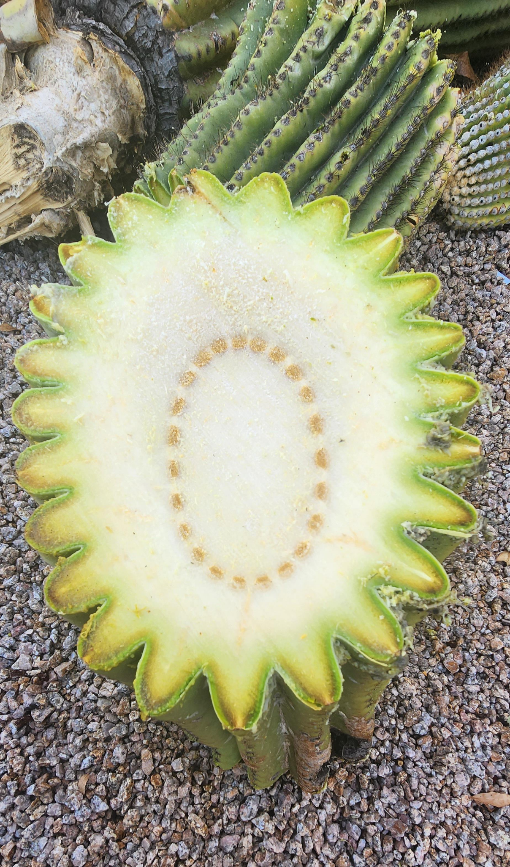
Este es un cactus saguaro.
Vive en el Desierto de Sonora.
Cuando llueve, los saguaros pueden llenarse como una esponja para almacenar agua para los tiempos secos.

